Slide 1
Détermination d’un Plan d’évacuation incendie
Etude locale et générale d’une évacuation

Slide 2
Une Simulation Locale
Pourquoi?
  Pour un débit local
  Et une étude du régime transitoire

Slide 3
Choix de la modélisation
  Utilisation d’une bibliothèque python
  Représentation d’une salle par un fichier JSON

Slide 4
Image d’une salle

Slide 5
Déplacement des gens
Test avec points + schéma
Test lancer de rayon + Biblio + schéma

Slide 6


Slide 7
Simulation salle vide

Slide 8
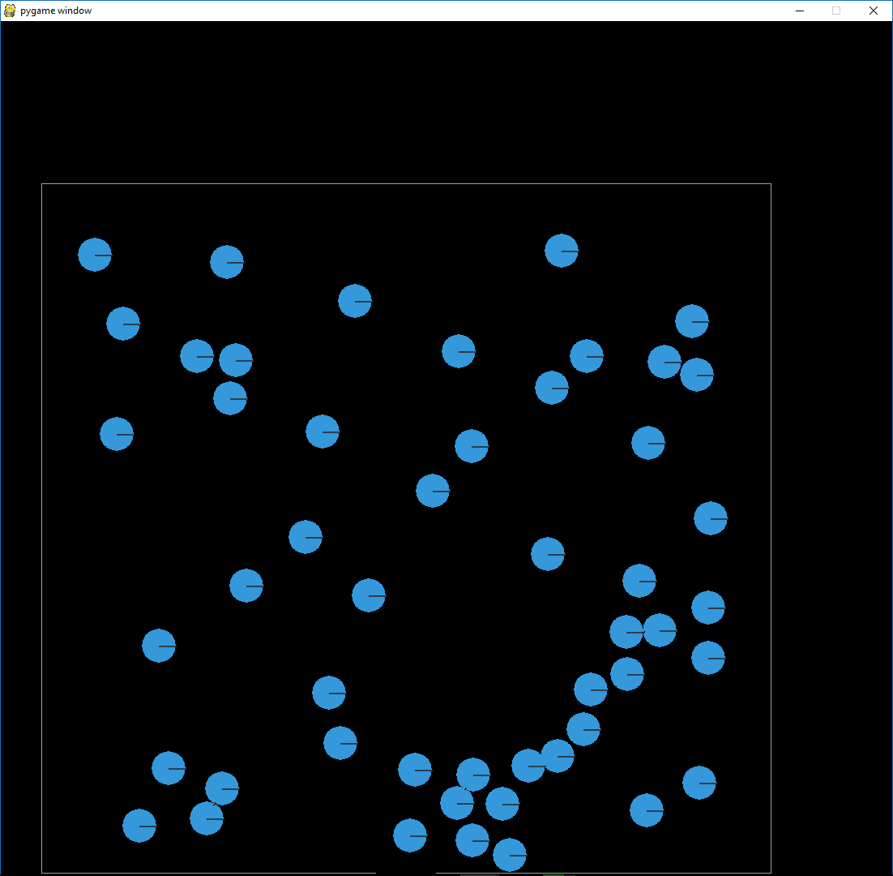

Slide 9
Simulation MPSTAR

Slide 10
Peut être parler des ordres de grandeur pris ? (rayon d’une personne, etc…)

Slide 11
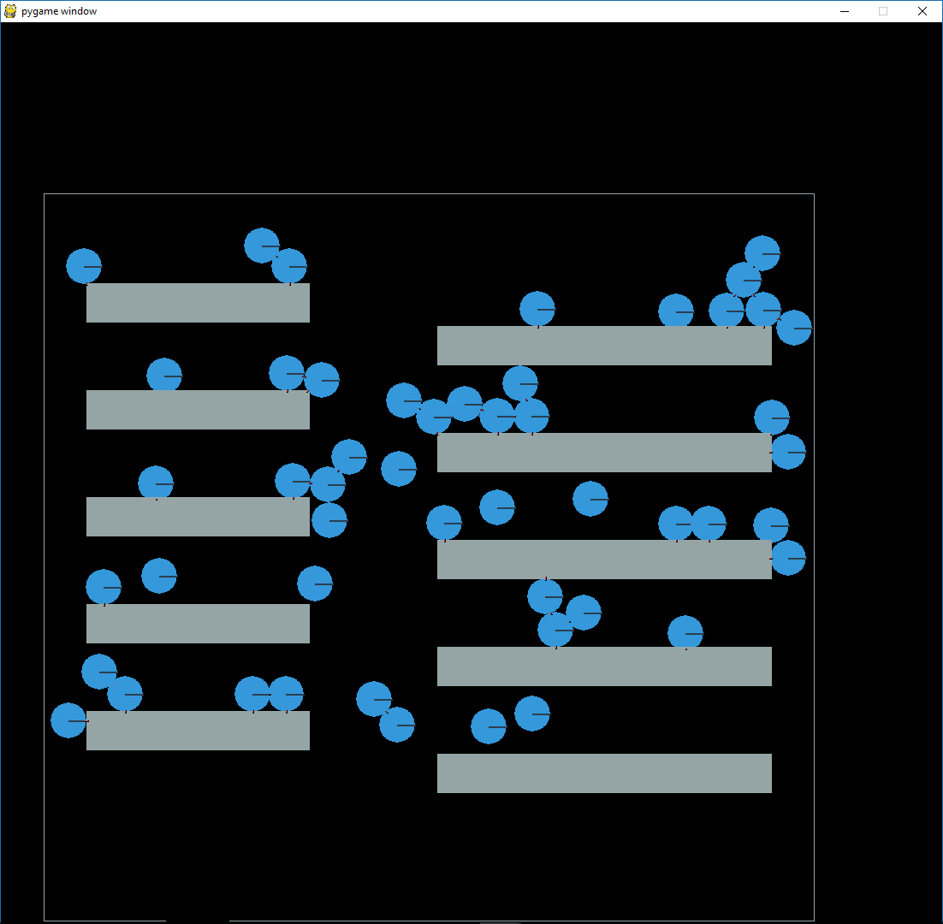

Slide 12
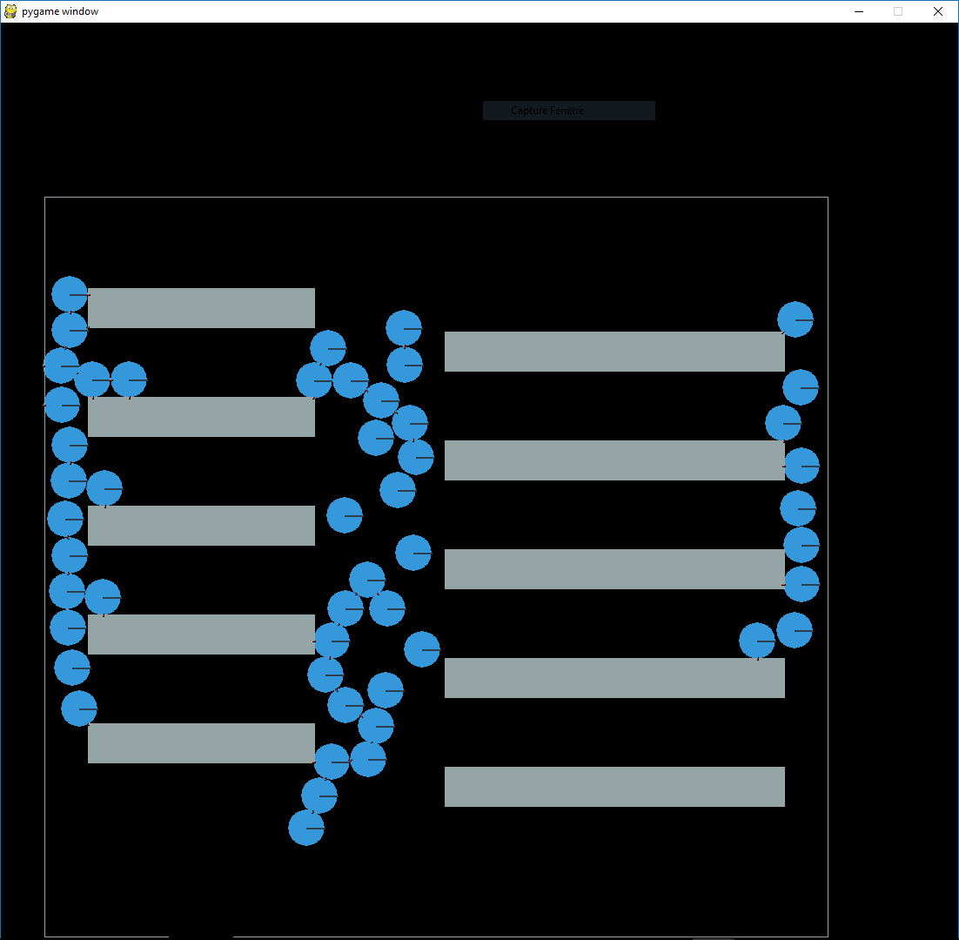

Slide 13
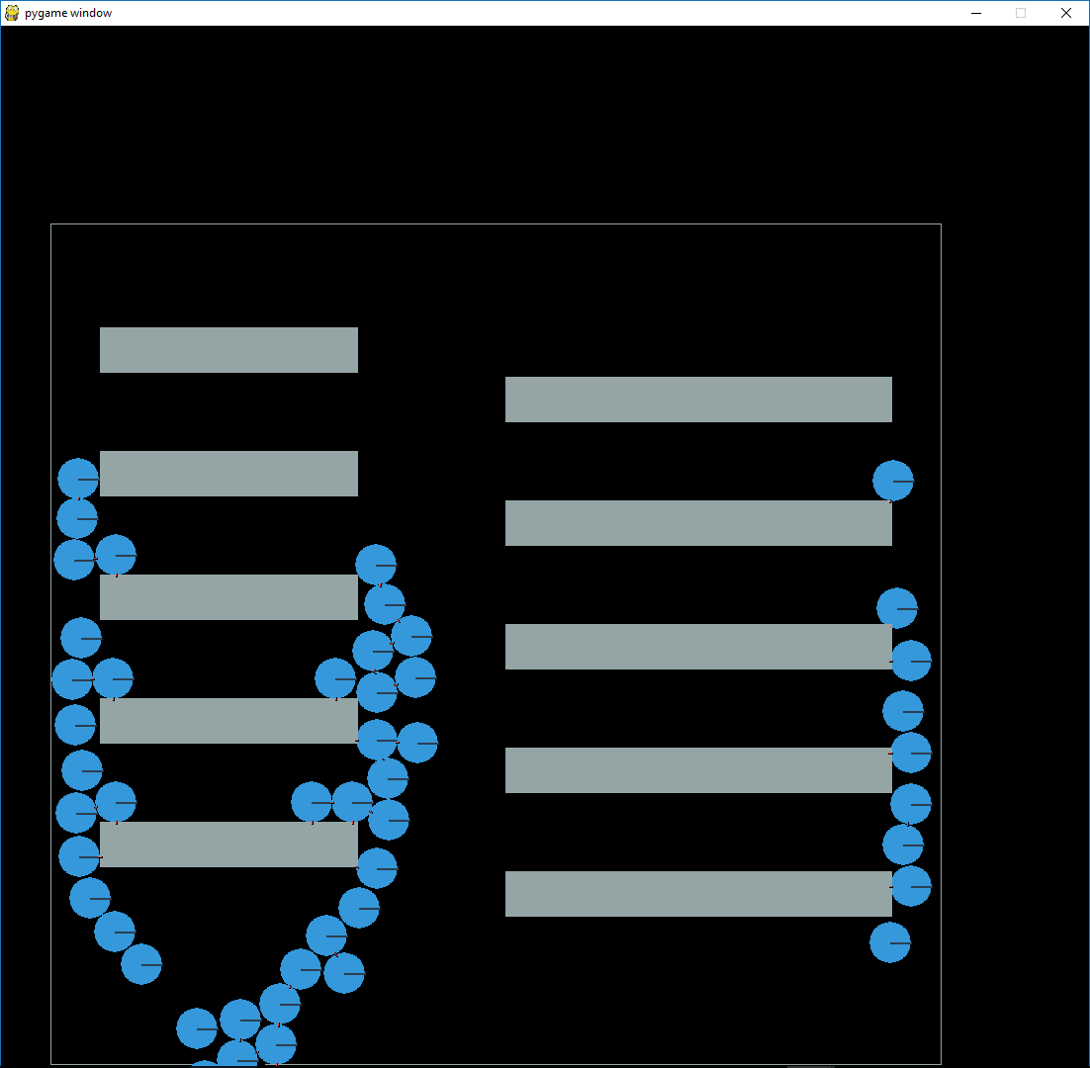

Slide 14
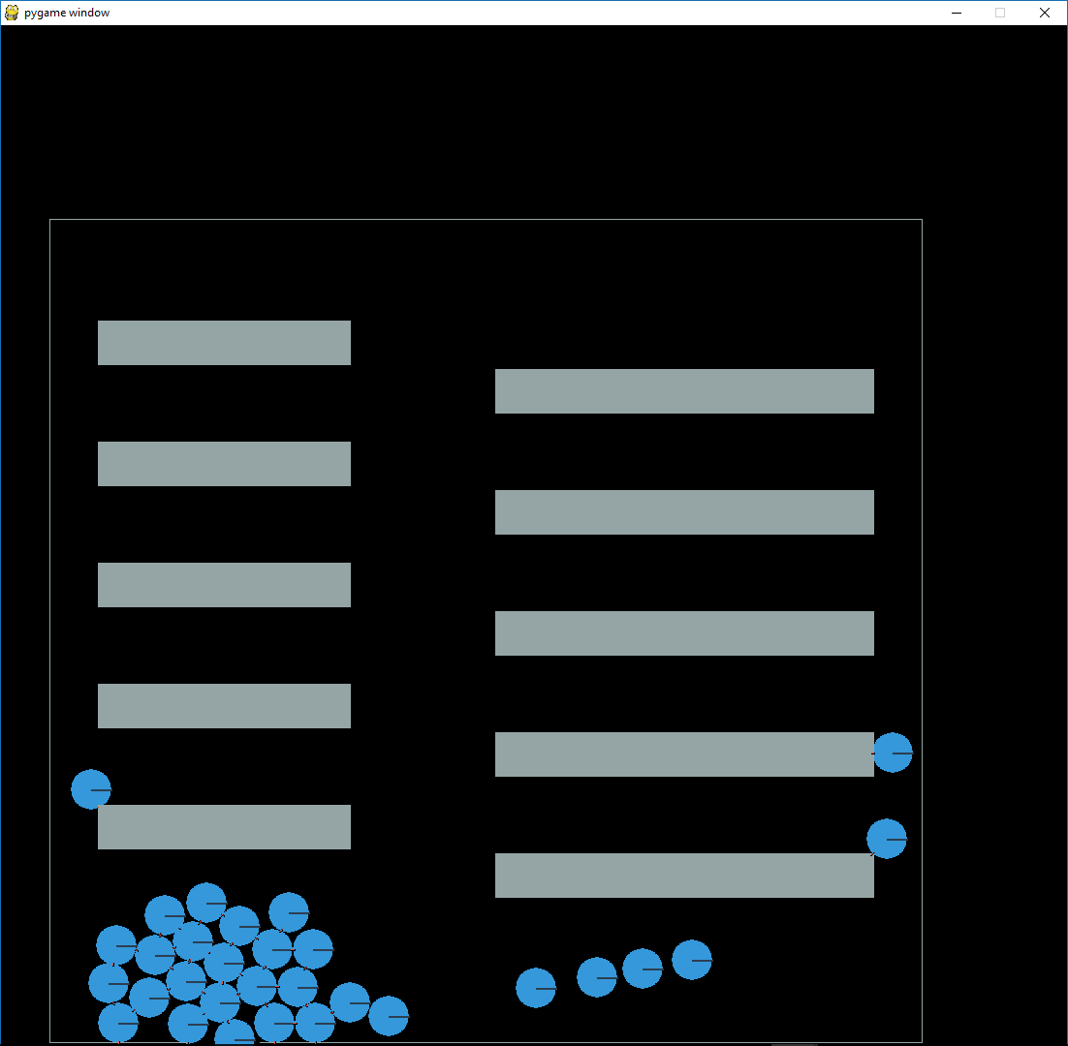

Slide 15
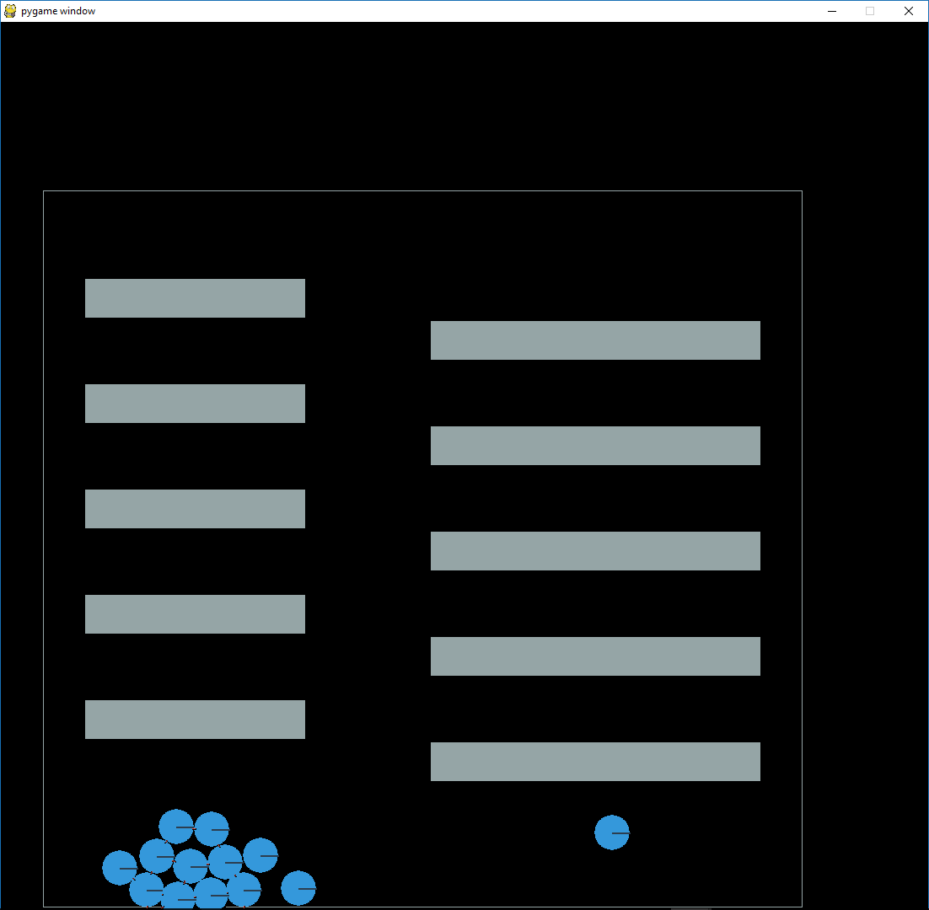

Slide 16
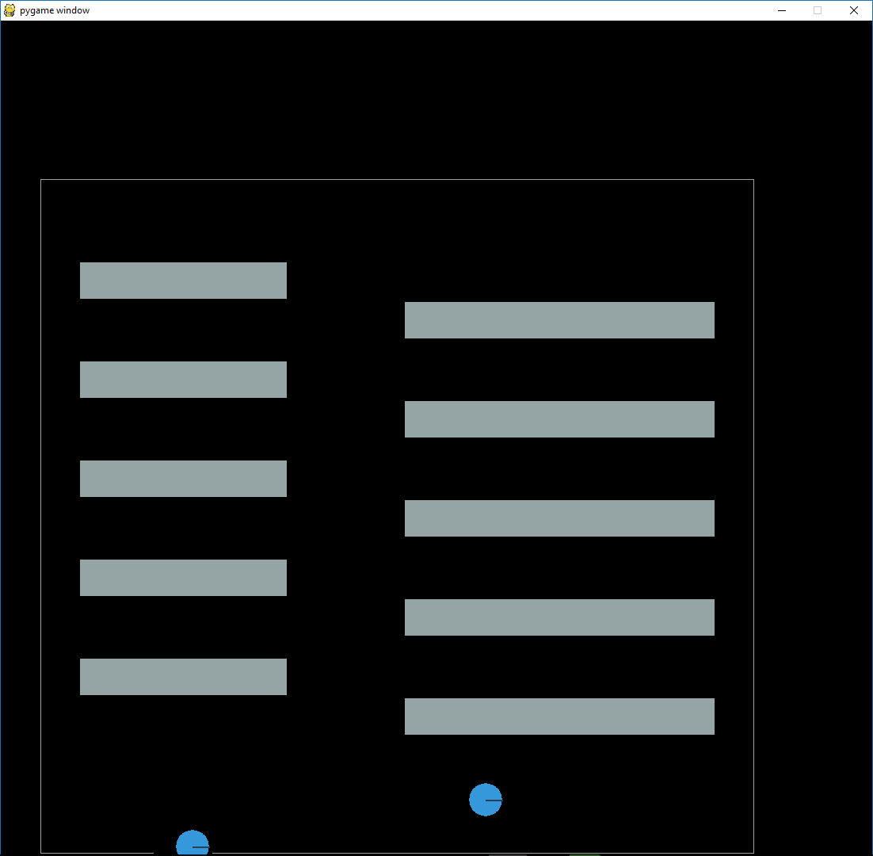

Slide 17
Simulation MPSI2

Slide 18
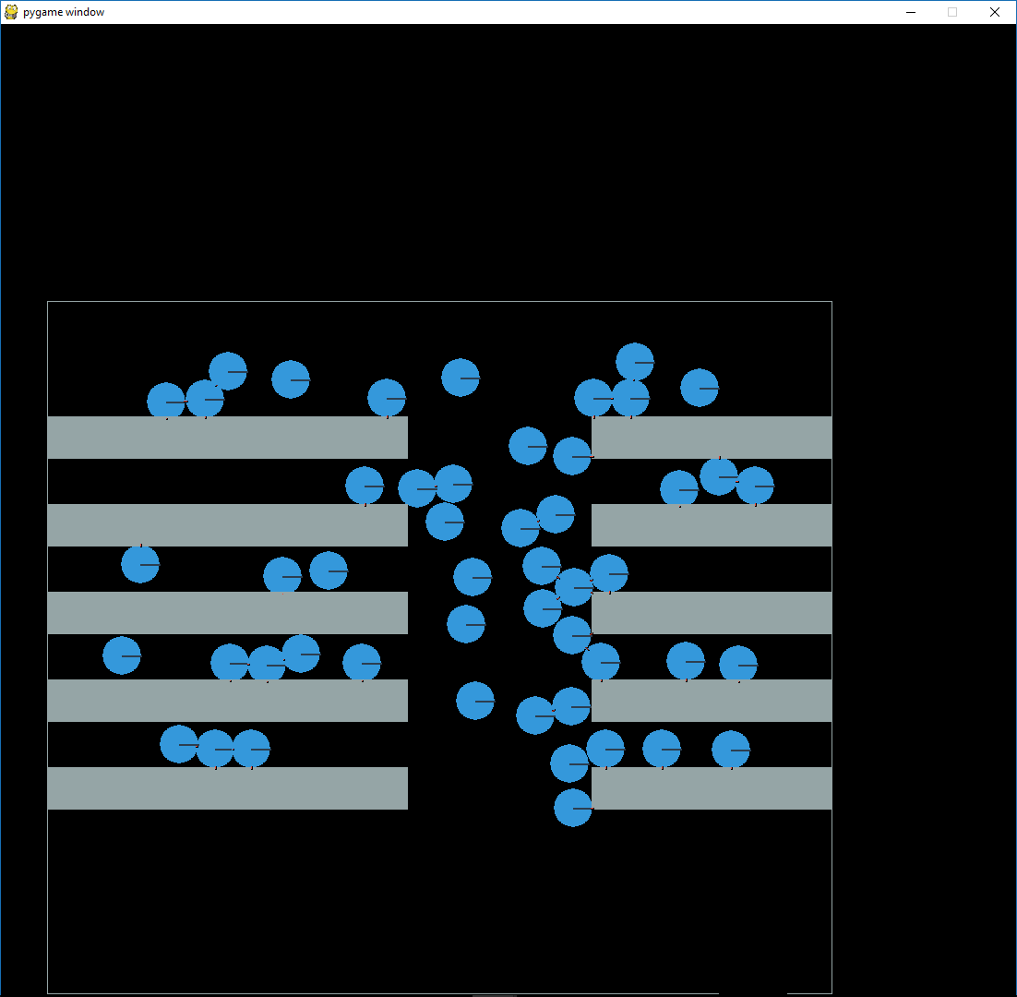

Slide 19
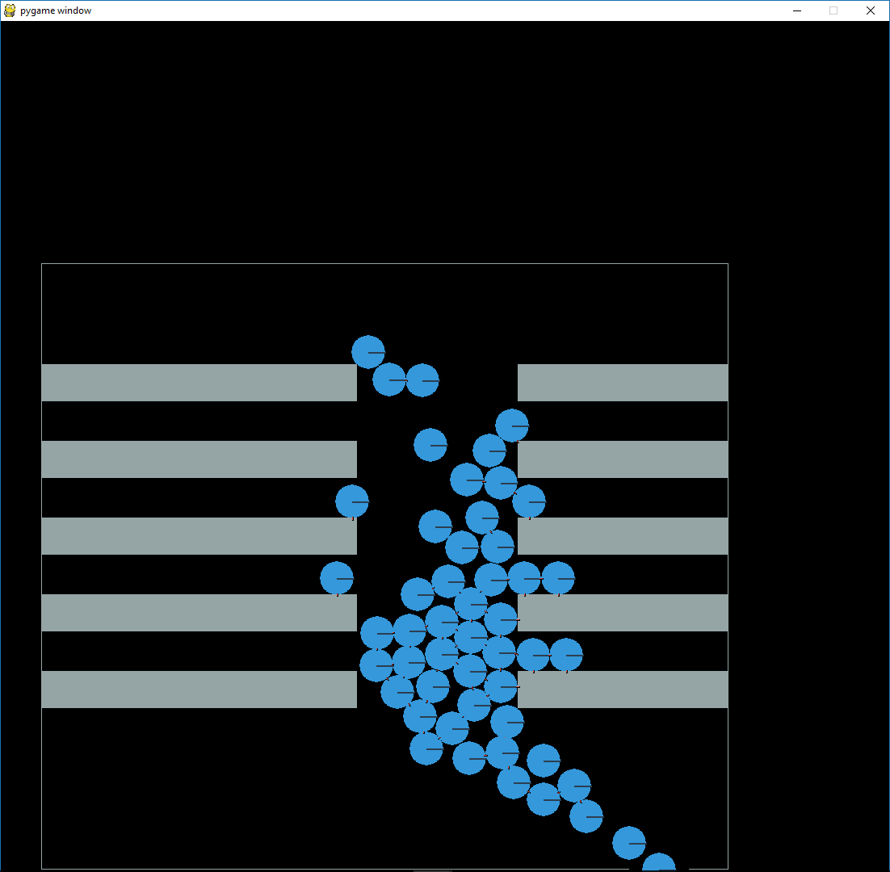

Slide 20
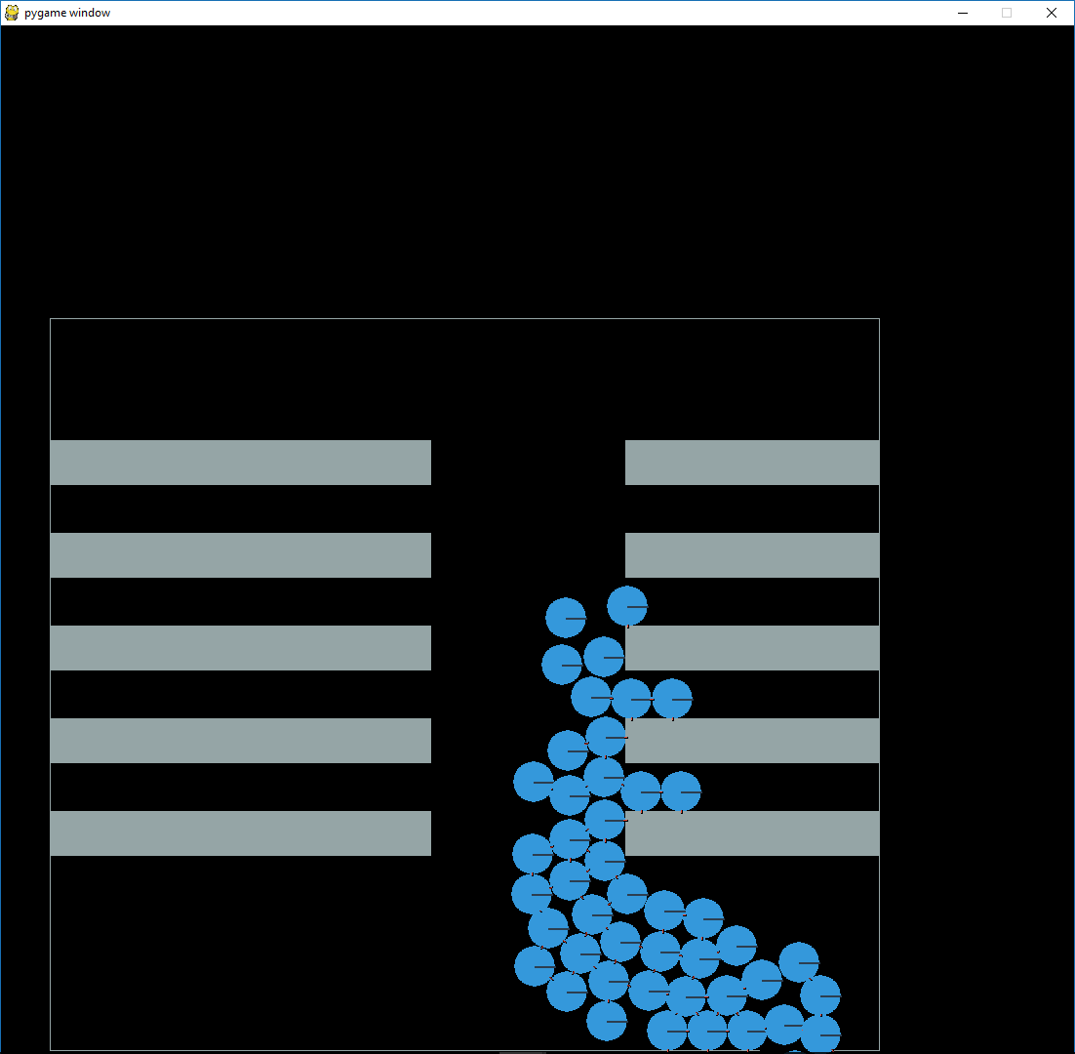

Slide 21
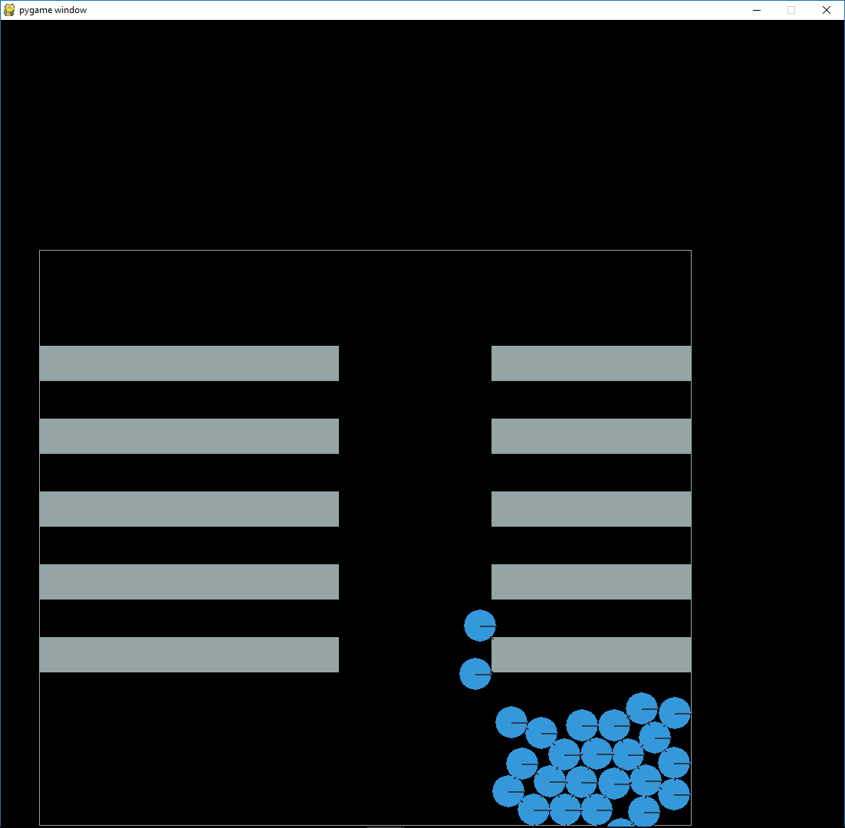

Slide 22
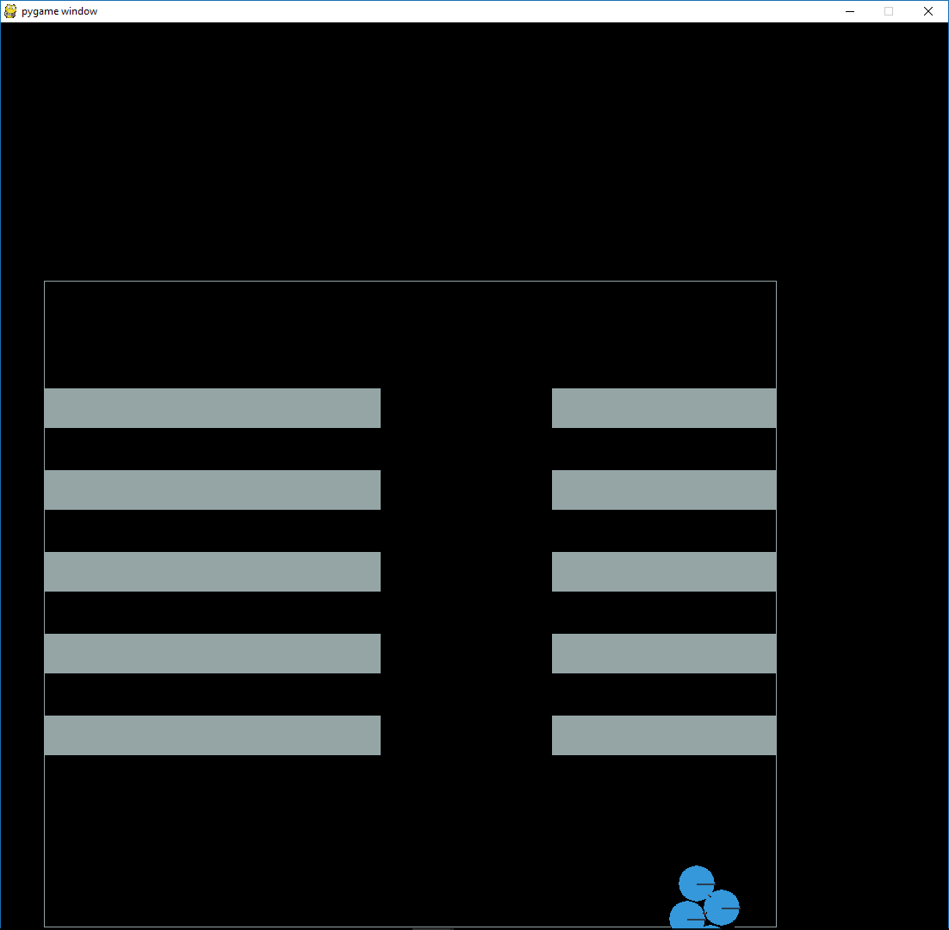

Slide 23
Récupération des données
Quand est ce que les gens sont sortis?
Récupération des données par écouteur

Slide 24
Traitement des données
Lissage
Dérivation

Slide 25
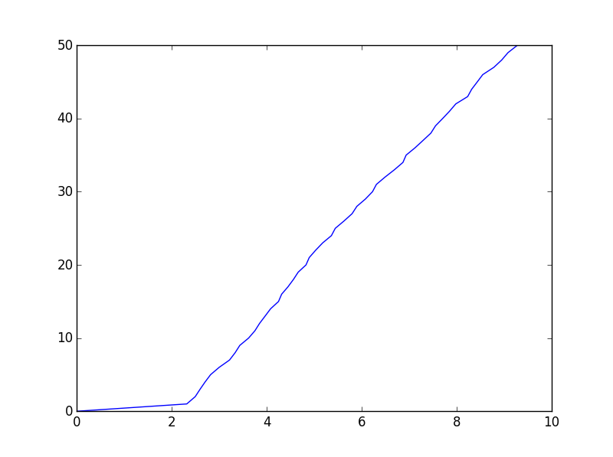
Personnes sorties
Temps (secondes)

Slide 26
Lissage et dérivation
… la dérivation marche pas

Slide 27
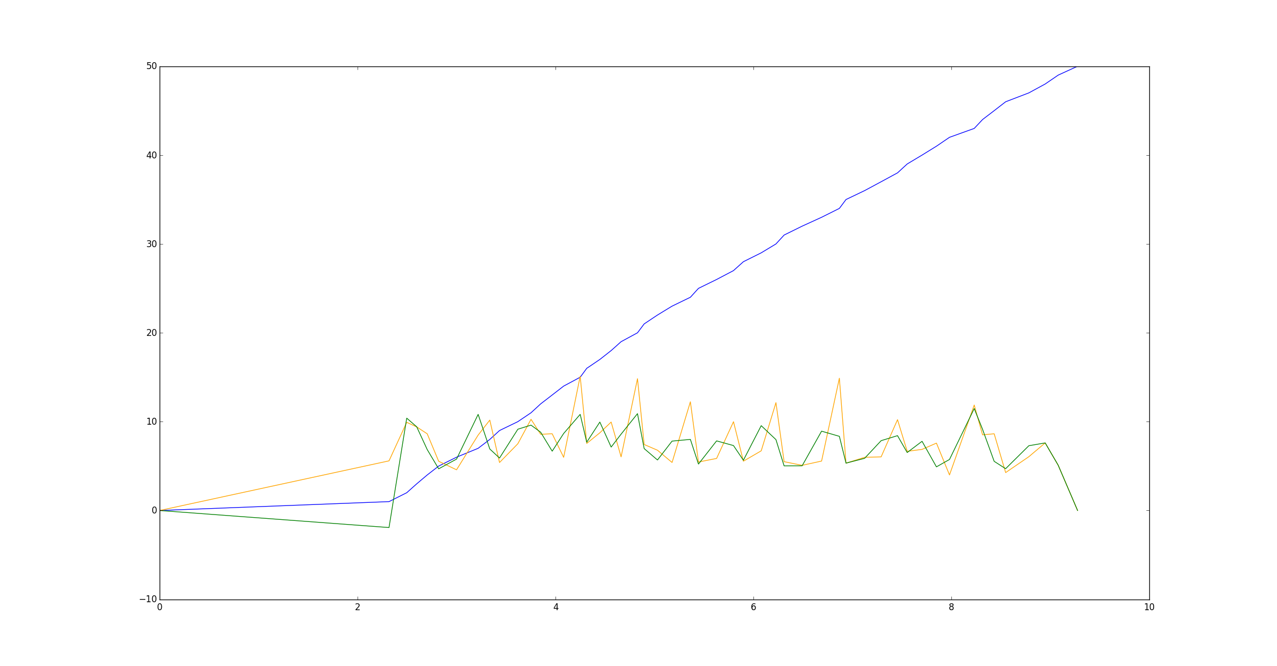

Slide 28
F A I L S

Slide 29
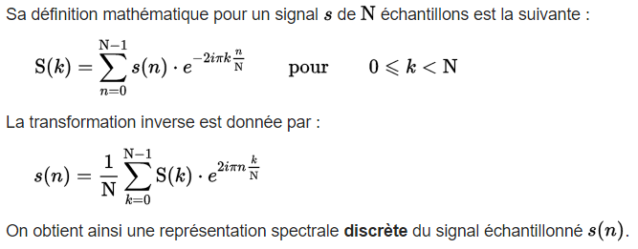
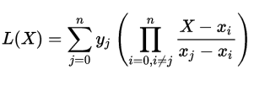
Note : ni Lagrange, ni la transformée de Fourier discrète ne marche….
Transformée de fourier discrète
Polynôme de Lagrange

Slide 30
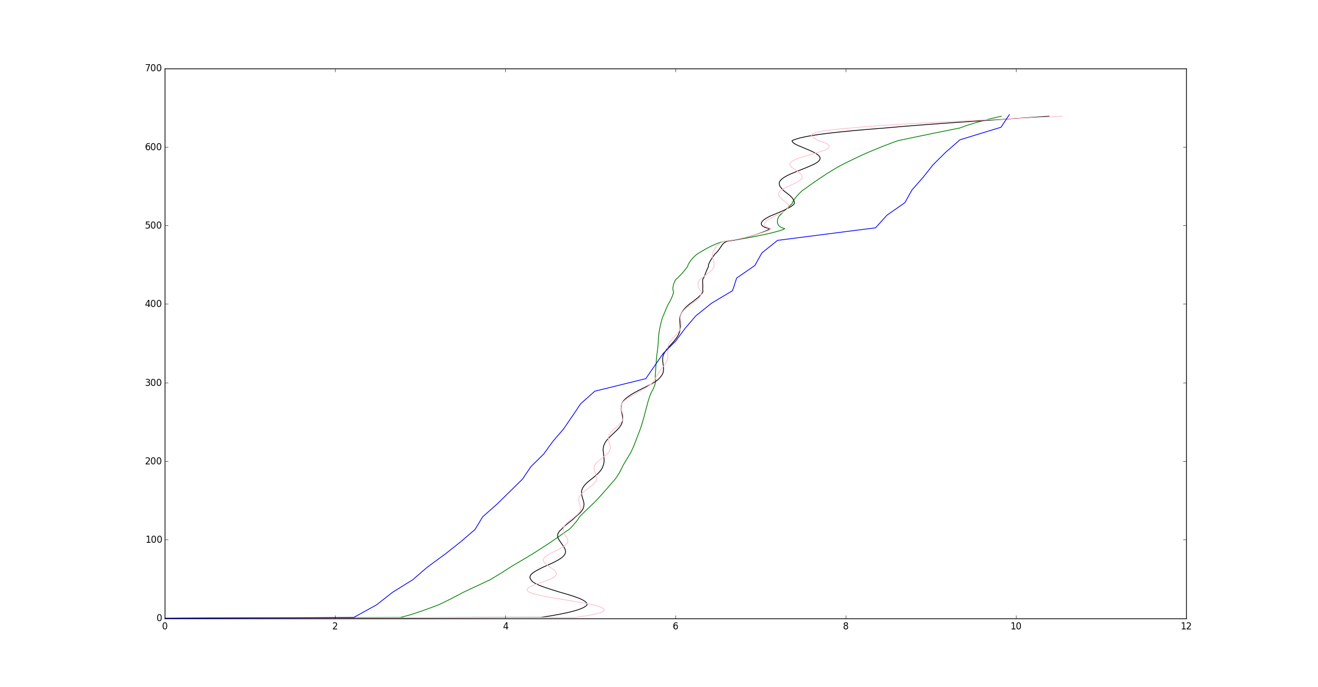

Slide 31
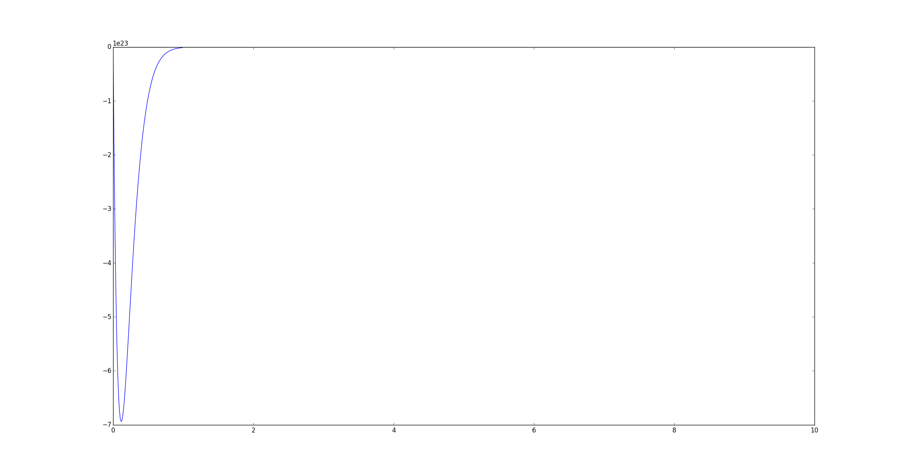

Slide 32
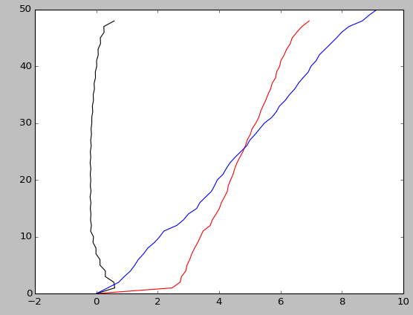
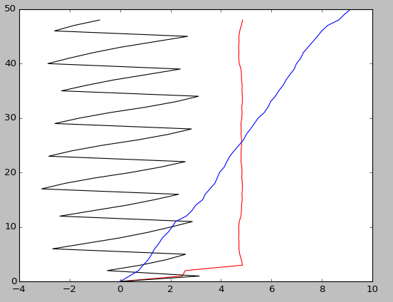

Slide 33
Pour la suite
Couplage
Etude locale
Lissage de courbe, dérivation
Simulation plus précise
Plusieurs sorties ?
Ajout de personnes

